Slide 1
Load balancing
Beáta Katuščáková, Tomáš Milý

Slide 2
Load Balancing
Vyvažovanie záťaže
Cieľ:
Dosiahnuť optimálne využitie zdrojov
Maximalizovať priepustnosť
Minimalizovať čas odozvy
Predísť preťaženiu

Slide 3
Delenie
Software load-balancing
špeciálny software nainštalovaný na serveri
napr. Ultra Monkey, BalanceNG, Microsoft Network Load Balancing
Hardware load-balancing
špecializovaný switch alebo router obsahujúci software pre load-balancing

Slide 4
Load Balancer
podpora: 250 serverov
cena: 8500 $

Slide 5
Load Balancer
Kemp LM-Exchange
Podpora: 13 virtuálnych a 6 reálnych serverov
Cena: 1720 €

Slide 6
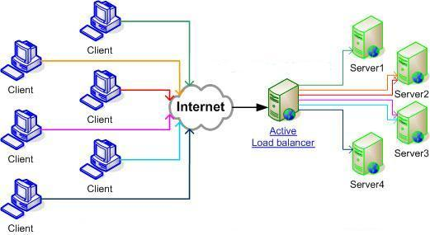

Slide 7
Perzistencia
Udržanie session
Uchovávanie na serveri
Strata dát ak padne server
uchovávanie session mimo koncového servera
Uchovanie v databáze
Veľká záťaž na databázu
Vytvorenie replikovaných databáz

Slide 8
Riešenia load-balancingu
least-connection algoritmus
load-based algoritmus
round-robin DNS

Slide 9
Round-robin DNS
Round-robin DNS
Bez požiadavky na špeciálny SW alebo HW
Viacero IP adries asociovaných s jedným doménovým menom
Klient vyberá server, na ktorý sa chce pripojiť
www.google.com IN A 173.194.35.176
IN A 173.194.35.177
IN A 173.194.35.178
IN A 173.194.35.179

Slide 10
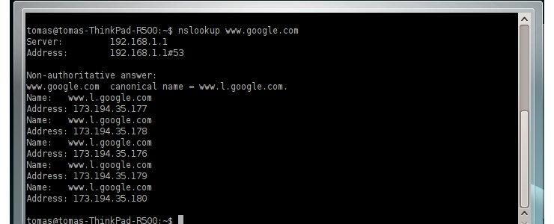
Round-robin

Slide 11
Round-robin
teoreticky: ak máme 3 servery, na každý pripadne tretina záťaže
prakticky: nerovnomerné rozloženie záťaže kvôli cache

Slide 12
Vážený round-robin
možnosť priradiť váhu serveru
nerovnomerné rozloženie záťaže
nutné manuálne nastavenie

Slide 13
Ďalšie funkcie load-balancingu
Aktivácia/deaktivácia serverov
SSL akcelerácia a distribúcia
TCP buffrovanie
Uprednostnenie podľa priority
Smerovanie založené na obsahu
Zvýšenie bezpečnosti

Slide 14
ĎAKUJEME ZA POZORNOSŤ

